Slide 1
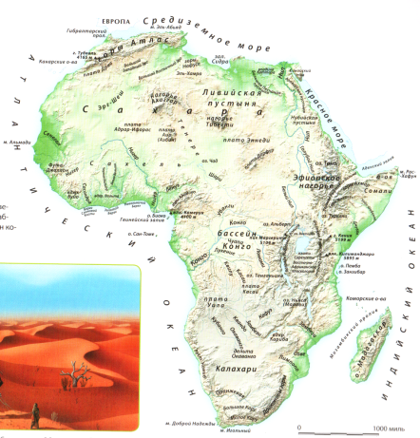
Африка
Площадь:
30 212 000 кв. км
Население:
909 154 000 чел.

Slide 2
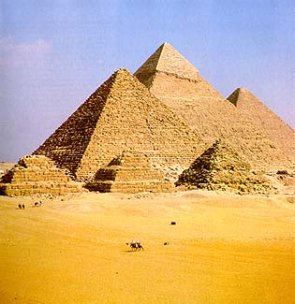
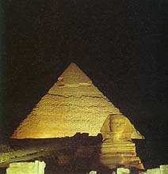
Сфинкс
Пирамида
Хеопса

Slide 3

227 м
Р - ?
908 м

Slide 4
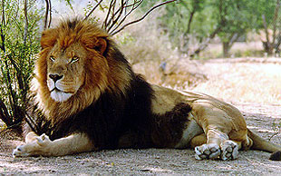
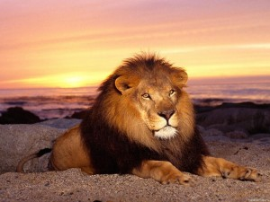

лев
Длина —170 см;
высота в холке — 100 см;
длина хвоста — 90 см;
вес — 181 — 185 кг

Slide 5

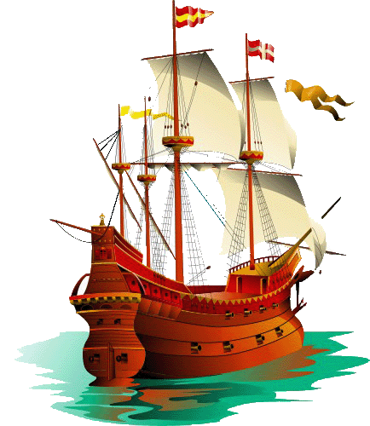

Slide 6
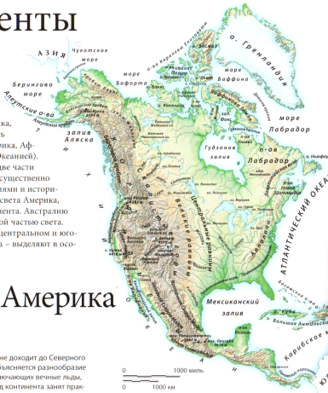
Северная Америка
Площадь:
22 078 049 кв. км
Население:
513 350 000 чел.

Slide 7

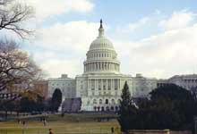
Вашингтон
Лас - Вегас

Slide 8

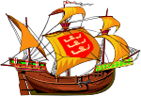
Реши задачу:
26 км/ч
3 ч
40 км/ч
?
198 км

Slide 10
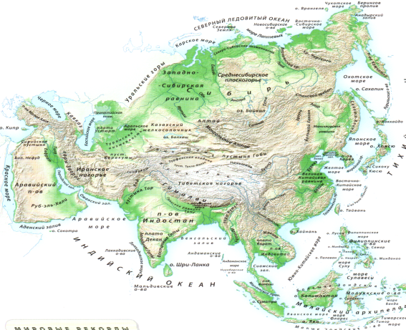
Азия
Площадь:
44 443 000 кв. км
Население:
3 986 105 000 чел.

Slide 11
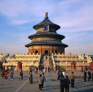
Китай - самая большая страна по численности населения. В Китае проживает больше людей, чем на двух Америках и Австралии и Океании вместе взятых.
Пекин

Slide 12
От Пекина до Алматы мы ехали на автобусе 66 часов со скоростью 80 км/ч, а из Алматы до Астаны – 20 часов со скоростью 132 км/ч. Найдите расстояние от Пекина до Астаны?
V
t
S
80 км/ч
132 км/ч
66 ч
20 ч
?
?
?
80 км/ч
66 ч
132 км/ч
20 ч
П
А
А
?

Slide 13
Пекин
Астана
7920 км

Slide 14
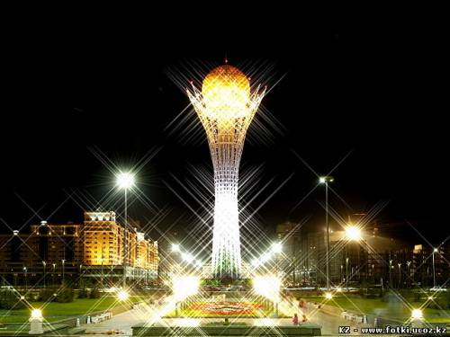
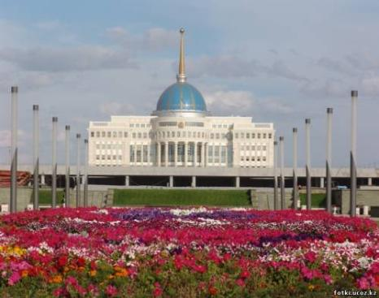
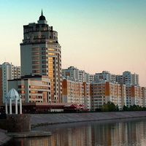
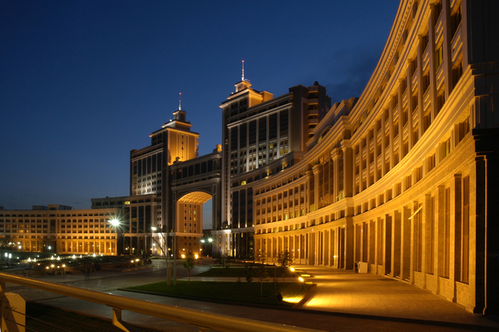

Slide 15











Slide 17
•8
:10
+50
:9
+34
:10
+77
:9
5
40
4
54
6
40
4
81
9
97
+88
:2
•10
-50
:4
+35
:5
+92
:10
14
7
70
20
5
40
8
100
10
+52
62
:8
•10
+40
:2
+22
:8
+71
:10
48
6
60
100
50
72
9
80
8
•2
16

Slide 18
Спасибо
за урок!

